Slide 1
PODZIAŁ ROSLIN UPRAWNYCH
1. ROŚLINY ZBOŻOWE
2. ROŚLINY OKOPOWE
3. ROSLINY PRZEMYSŁOWE OLEISTE
4. ROŚLINY MOTYLKOWATE GRUBONASIENNE
5. ROŚLINY MOTYLKOWATE DROBNONASIENNE
6. ROŚLINY PASTEWNE NIEMOTYLKOWE
7. ROSLINY PRZEMYSŁOWE WŁÓKNISTE
8. ROŚLINY PRZEMYSŁOWE SPECJALNE

Slide 2
Rośliny zbożowe
Są grupą roślin rolniczych gromadzących skrobie w owocach lub nasionach.
Wyróżniamy pośród nich zboża właściwe (cerealia) i zboża rzekome (pseudocerealia).
Zboża właściwe są to jednoroczne gatunki traw.
Zboża rzekome należą do innych rodzin botanicznych, ale wytwarzają owoce lub nasiona zawierające skrobię.

Slide 3
Rośliny zbożowe
Zboża właściwe:
pszenica zwyczajna (Triticum aestivum L.)
żyto zwyczajne (Secale cereale L.)
Pszenżyto (Triticosecale Wittm. ex A. Camus.)
jęczmień zwyczajny (Hordeum vulgare L.)
owies zwyczajny ( Avena sativa L.)
kukurydza zwyczajna (Zea mays L.)
proso zwyczajne (Panicum miliaceum L.)

Slide 4
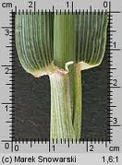
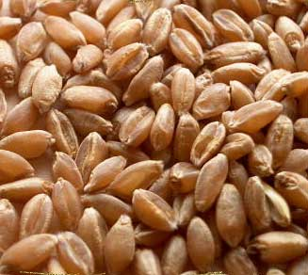
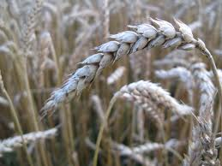
Pszenica zwyczajna (Triticum aestivum L.)

Slide 5
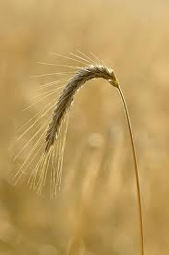
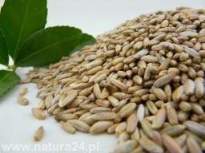
Żyto zwyczajne (Secale cereale L.)

Slide 6
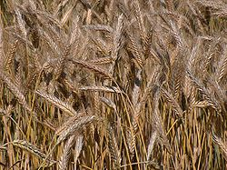
Pszenżyto (Triticosecale Wittm. ex A. Camus.)

Slide 7
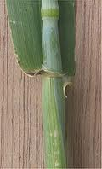
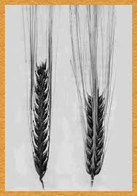
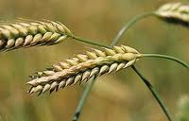
Jęczmień zwyczajny (Hordeum vulgare L.)

Slide 8
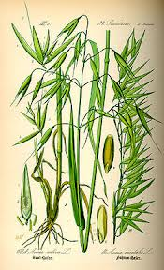
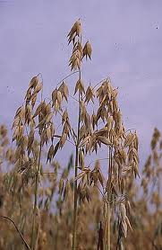
Owies zwyczajny ( Avena sativa L.)

Slide 9
Kukurydza zwyczajna (Zea mays L.)

Slide 10
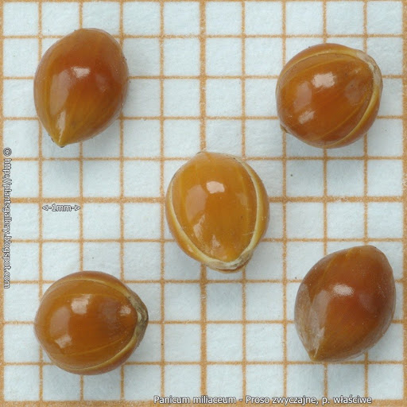
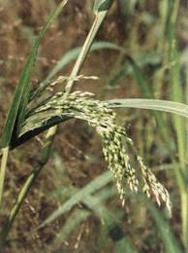
Proso zwyczajne (Panicum miliaceum L.)

Slide 11
Rośliny zbożowe
Zboża rzekome:
Gryka zwyczajna (Fagopyrum esculentum Mnch.)
Szarłat uprawny (Amaranthus hypochondriacus L.)
To gatunki należące do klasy roślin dwuliściennych, ale mają podobny sposób uprawy i użytkowania plonu

Slide 12
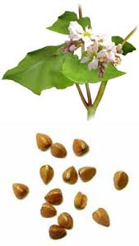
Gryka zwyczajna (Fagopyrum esculentum Mnch.)

Slide 13
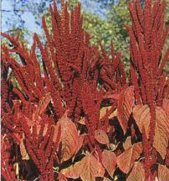
Szarłat uprawny (Amaranthus hypochondriacus L.)

Slide 14
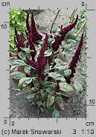
Szarłat uprawny

Slide 15
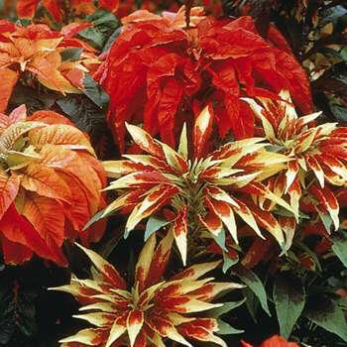
Szarłat ozdobny

Slide 16
Rośliny okopowe
Bulwiaste:
- Ziemniak uprawny (Solanum tuberosum)
- Topinambur lub słonecznik bulwiasty (Helianthus tuberosus)
Korzeniowe:
- burak cukrowy i pastewny
- marchew pastewna
- cykoria korzeniowa

Slide 17
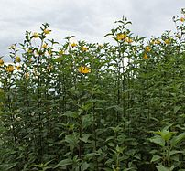
Topinambur lub słonecznik bulwiasty (Helianthus tuberosus)

Slide 18
Topinambur lub słonecznik bulwiasty (Helianthus tuberosus)

Slide 19
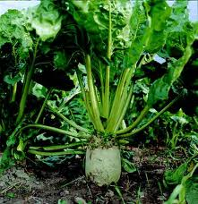
Burak pastewny

Slide 20
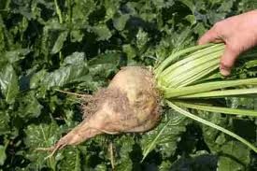
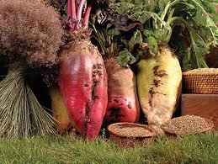
Burak cukrowy

Slide 21
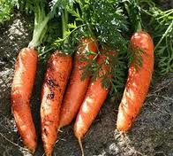
Marchew pastewna

Slide 22
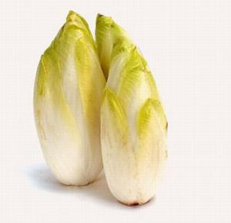
Cykoria korzeniowa

Slide 23
Rośliny okopowe
Plon rolniczy – części podziemne – bulwy (u okopowych bulwiastych) i korzenie spichrzowe, w przypadku okopowych korzeniowych.
Nazwa historyczna grupy powstała w związku z wymaganiami okopywania tych roślin w czasie wegetacji

Slide 24
Rośliny przemysłowe oleiste
Ze względu na użytkowanie, podobieństwa w agrotechnice i sposób wykorzystania surowców do grupy roślin przemysłowych oleistych zaliczyć można każdy gatunek rośliny uprawnej, która w swoich nasionach zawiera ponad 15 % tłuszczu.
W Polsce uprawia się gatunki o zawartości tłuszczu w nasionach od 30 – do ponad 50 %

Slide 25
Rośliny przemysłowe oleiste
Rodzina: Kapustowate
Rzepak ozimy i jary (Brassica napus ssp. oleifera)
Rzepik ozimy (Brassica campestris ssp. oleifera)
Gorczyca biała (Sinapsis alba)
Rodzina: Astrowate
Słonecznik oleisty Helianthus annuus)

Slide 26
Rośliny przemysłowe oleiste
Rodzina : Lnowate
Len oleisty (Linum usitatissimum)
Rodzina: Makowate
Mak lekarski (Papaver somniferum)
Rodzina: Dyniowate
- Dynia oleista (Cucurbita pepo)

Slide 27
Rośliny motylkowate grubonasienne (strączkowe)
Strączkowe pastewne:
- łubin słodki
- bobik (Vicia faba L.)
- peluszka (groch pastewny)
Strączkowe jadalne
- fasola
- groch siewny (Pisum sativum L.)

Slide 28
Rośliny motylkowate grubonasienne (strączkowe)
Inne rośliny strączkowe:
- łubin żółty (Lupinus luteus L.)
- łubin wąskolistny (Lupinus angustifolius L)
- łubin biały (Lupinus albus L.)
- soja (Glycine max L.)
- wyki: kosmata (Vicia villosa Roth)-piaskowa
siewna (Vicia satiwa L.)

Slide 29
Rośliny motylkowate grubonasienne (strączkowe)

Slide 30
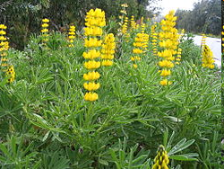

Slide 31
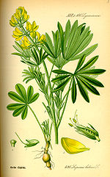
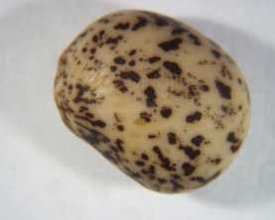
Łubin
żółty

Slide 32
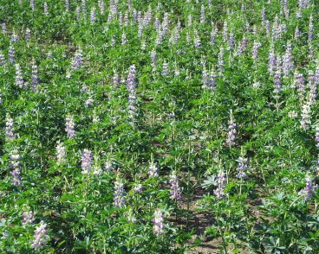
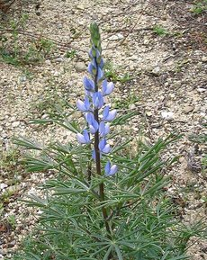
Łubin wąskolistny (Lupinus angustifolius L.)

Slide 33
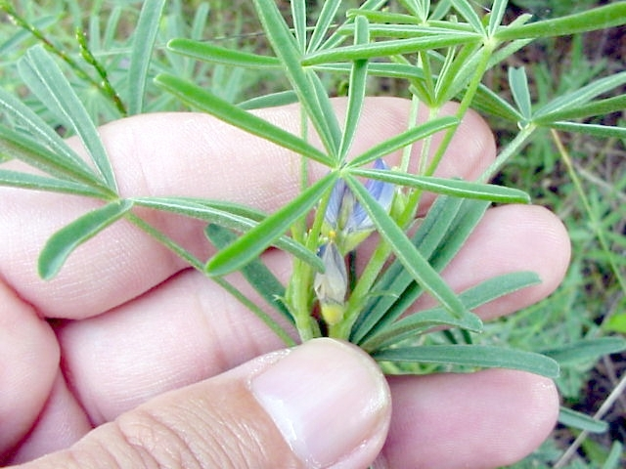
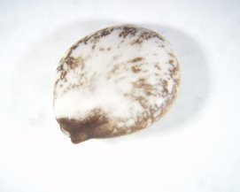
Łubin wąskolistny (Lupinus angustifolius L.)

Slide 34
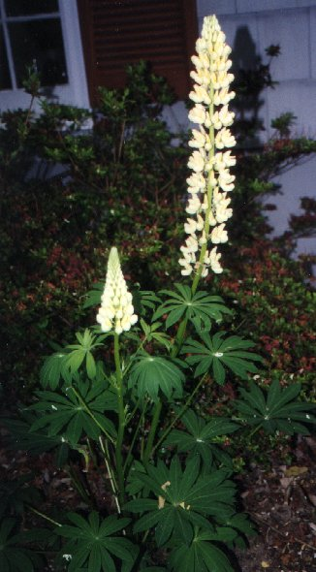
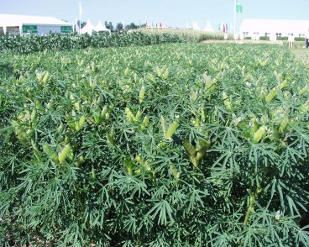
Łubin biały (Lupinus albus L.)

Slide 35
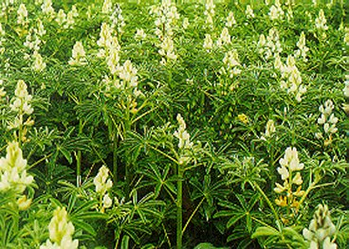
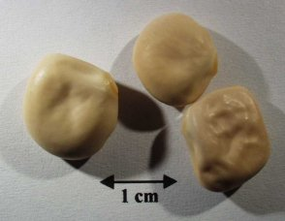
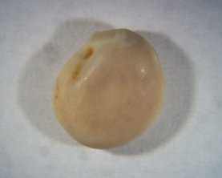
Łubin biały (Lupinus albus L.)

Slide 36
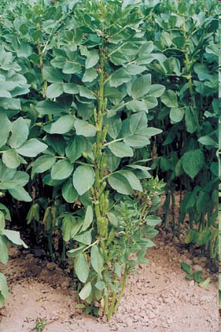
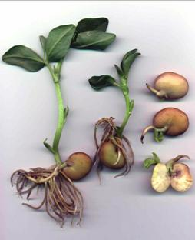
Bobik Vicia faba

Slide 37
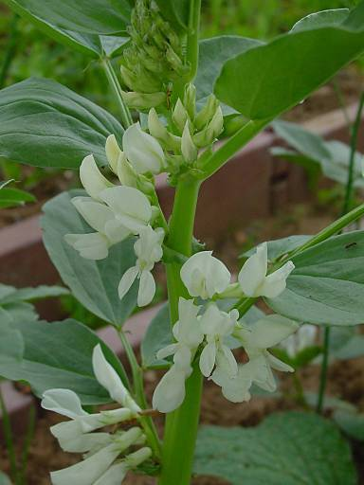
Bobik Vicia faba

Slide 38
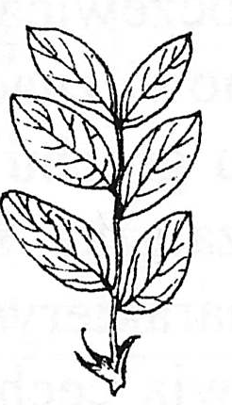
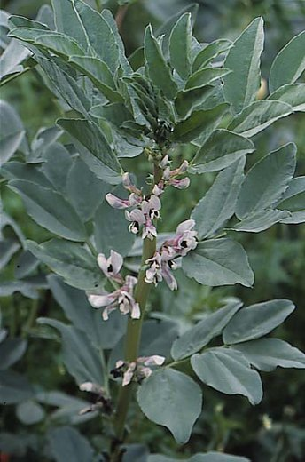

Slide 39
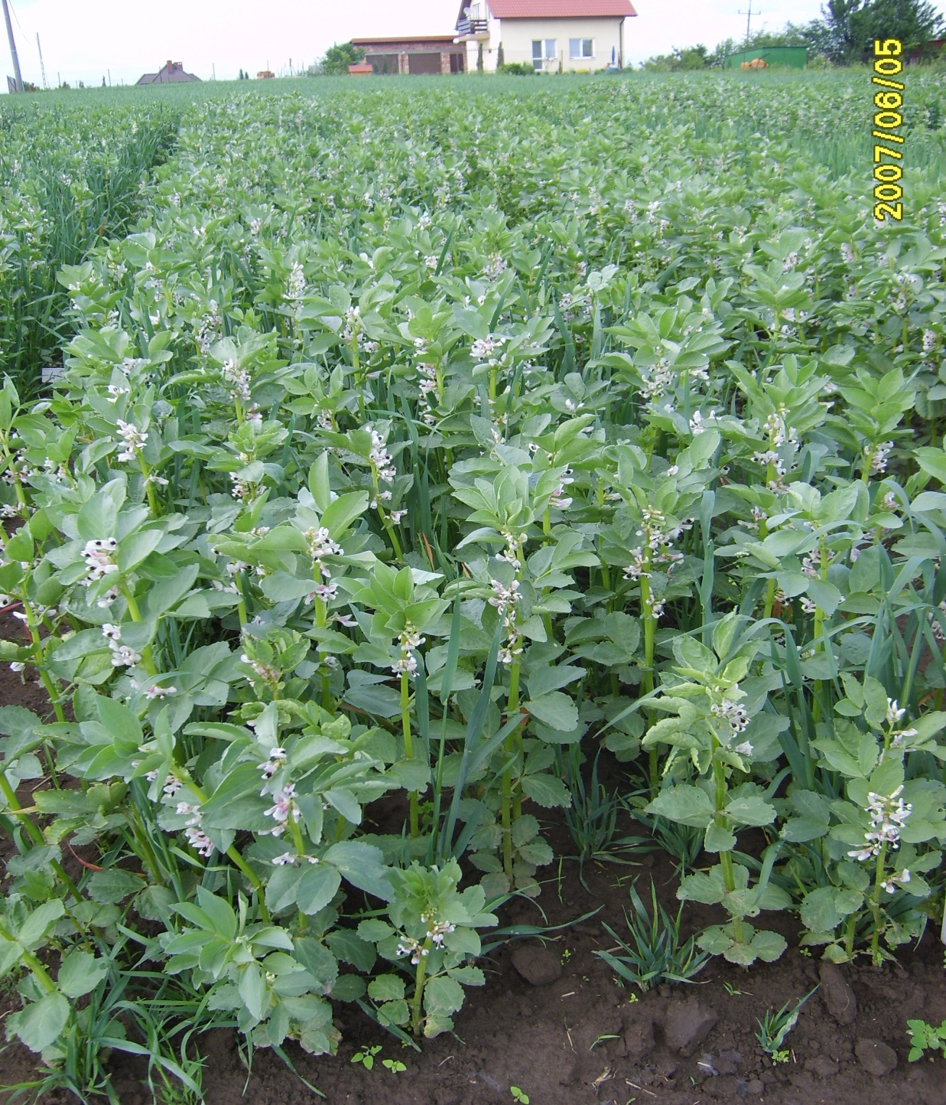

Slide 40
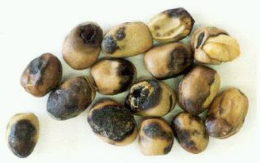
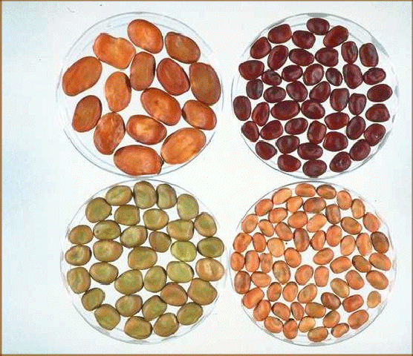

Slide 41
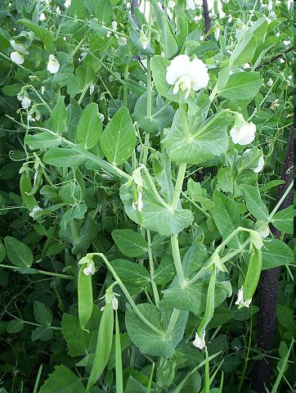
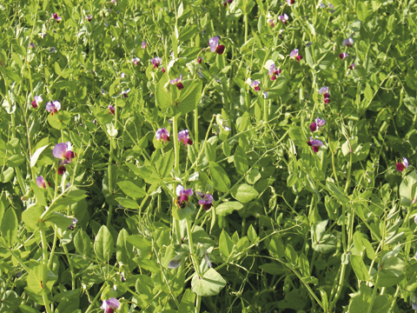
Groch
Pisum sativum

Slide 42
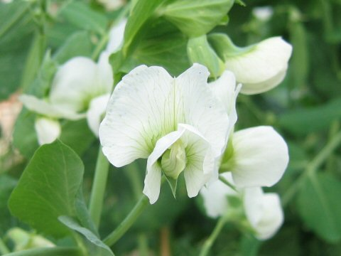
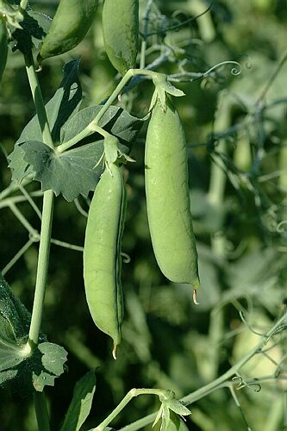
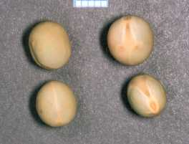
Groch
Pisum sativum

Slide 43
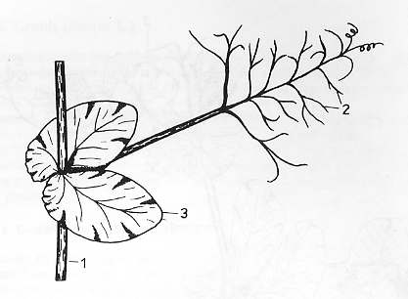
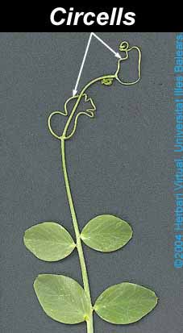

Slide 45
Groch białokwitnący

Slide 46
Groch kolorowokwitnący

Slide 47
Kształt nasion

Slide 48
Soja- Glycine hispida

Slide 49
Soja- Glycine hispida

Slide 50
Soja- Glycine hispida

Slide 51
Soja- Glycine hispida

Slide 52
Fasole-kolorowe

Slide 53
Lędźwian- Lathyrus vernus
Łubin żółty- Lupinus luteus

Slide 54
Bobik

Slide 55
Wyka siewna

Slide 56
Wyka siewna – liść i przylistki

Slide 57
Wyka siewna - kwiaty

Slide 58
Wyka jara - strąki

Slide 59
Wyka kosmata (ozima)

Slide 60
Wyka ozima – kwiaty i kwiatostany

Slide 61
Wyka ozima – kwiaty i kwiatostany

Slide 62
Wyka ozima - strąki

Slide 63
Rośliny motylkowate drobnonasienne
Motylkowate drobnonasienne należą do klasy dwuliściennych -, rodziny bobowatych (motylkowatych)
Spośród motylkowatych drobnonasiennych znaczenie rolnicze mają następujące gatunki:

Slide 64
Rośliny motylkowate drobnonasienne
Koniczyna czerwona
Koniczyna biała
Koniczyna białoróżowa (szwedzka)
Koniczyna inkarnatka (krwistoczerwona)
Koniczyna perska
Lucerna mieszańcowa
Lucerna chmielowa ( nerkowata)
Komonica zwyczajna (rożkowata)
Esparceta siewna
Seradela
Nostrzyk biały

Slide 65
Lucerna siewna- M. sativa L.

Slide 66
Lucerna sierpowata- M. falcata L.

Slide 67
Koniczyna czerwona

Slide 68
Koniczyna czerwona

Slide 69
Koniczyna czerwona

Slide 70
Koniczyna czerwona – dojrzewające kwiatostany

Slide 71
Kwiatostan koniczyny czerwonej

Slide 72
Rośliny pastewne niemotylkowe
Kukurydza
Kapusta pastewna
Słonecznik
Sorgo
Facelia
Trawy: kostrzewa łąkowa, życica wielokwiatowa, kostrzewa trzcinowa, kupkówka pospolita, stokłosa bezostna, tymotka łąkowa, życica trwała

Slide 73
Rośliny przemysłowe włókniste
Len włóknisty
Konopie siewne
bawełna

Slide 74
Rośliny przemysłowe specjalne
Tytoń szlachetny
Chmiel

Slide 75
Dziękuję!

